Slide 1
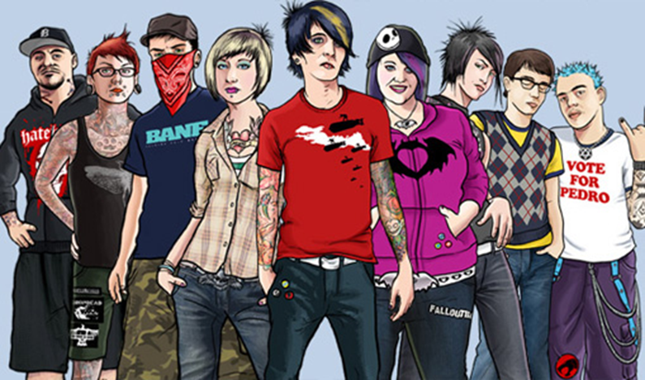
Молодіжні субкультури
50-70-х років

Slide 2
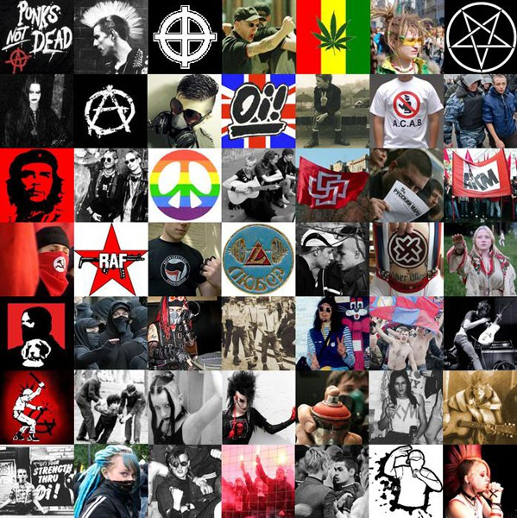
Культура окремої соціальної групи, яка чимось відрізняється від загаль­ної культури, що панує в суспільстві, називається субкультурою (префікс суб- означає під-).
• Субкультура — результат постійної взаємодії людей, яка відбувається в особливих умовах. При цьому цілісна культура, як правило, не зводиться до простої суми субкультур. Свій внесок у культуру роблять різні спільно­ти та окремі особистості, які є носіями різних субкультур.

Slide 3
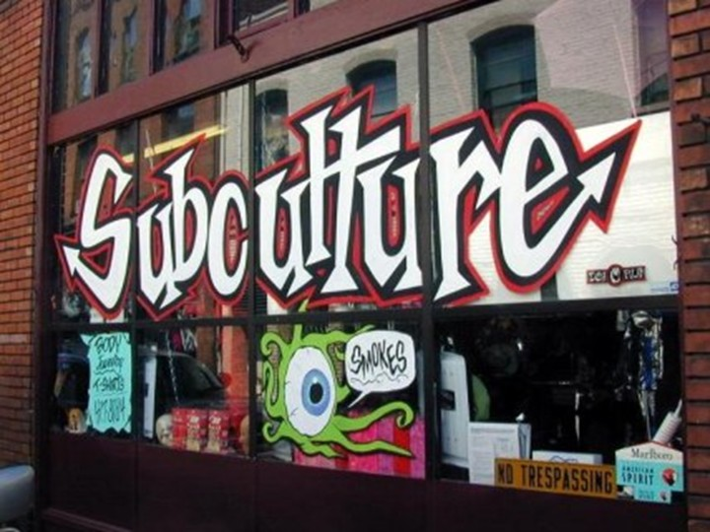
Молодіжна культура, а точніше субкультура, виокремилася у специфічну соціокультурну сферу в другій половині XX ст., тоді, коли виникла індустрія молодіжної моди, розваг, міжнародного молодіжного туризму, набирає обер­тів шоу-бізнес, орієнтований на людей віком від 15 до 30 років. Молодь 50-х років, на відміну від своїх однолітків у минулому, не захотіла прощатися із безтурботним молодечим життям, не виявляла інтересу до тієї моделі життя, яка була створена їхніми попередниками.

Slide 4
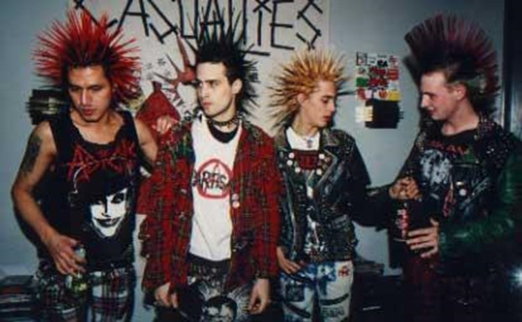
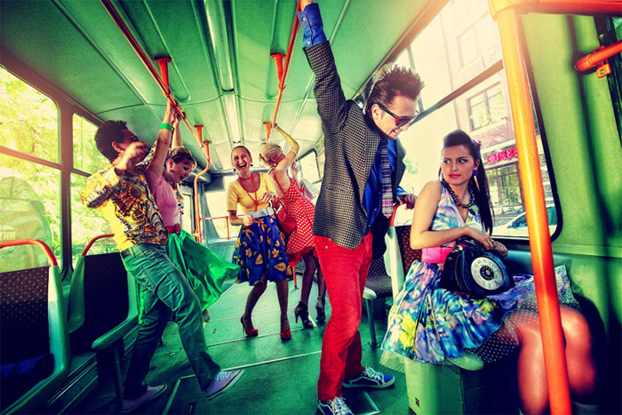
Одяг, зачіска, своєрідний мовний код, музичні преференції стають характерними рисами поколіннєвої спільноти. Феномен молодіжної революції полягає не стільки у поколіннєвих, скільки у культурних відмінностях. Події молодіжної революції 60-х років діаметрально змінили характер наукових пошуків у суспільних науках.

Slide 5
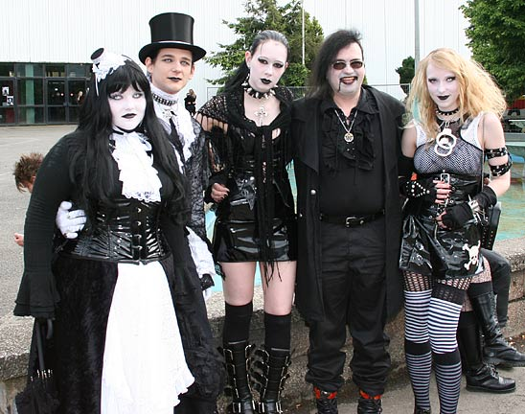
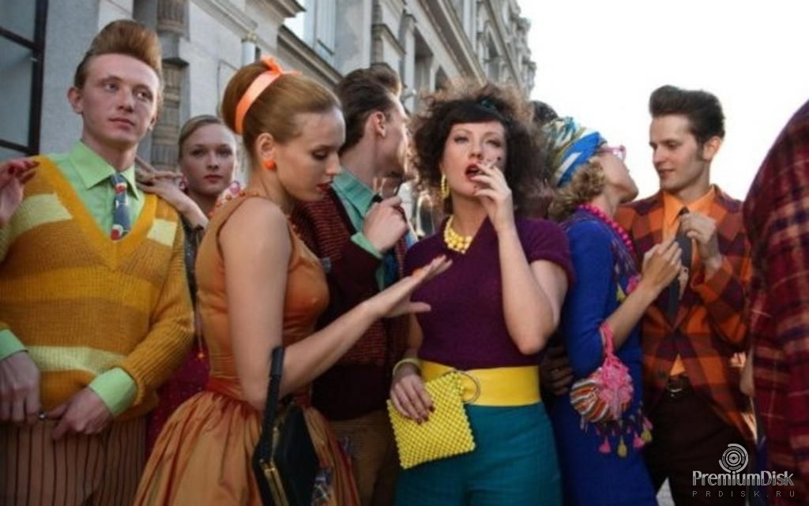
XX століття можна відзначити як найщедріше на молодіжні субкультури: хіпі, панки, рокери, металісти, футболь­ні фанати тощо. Причиною виникнення молодіжних субкультур с спроба само- реалізації молоді, бажання привернути до себе увагу оточення. Молодь бажає належати до якоїсь соціальної групи, водночас протиставляючи себе суспіль­ству. Субкультура дає їй можливість висловити свій протест дорослому сві­тові, і водночас готує до життя в ньому.

Slide 6
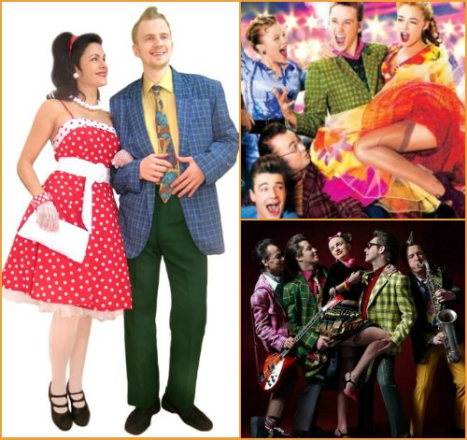
Стиляги
Стиляги — це радянська молодіжна субкультура, що існувала в другій половині 40-50-х років минулого століття. Представники цієї субкуль­тури своїм еталоном обрали американський спосіб життя і були проти стереотипів поведінки, нав’язаних населеннюСРСР, проти одноманітності в одязі, стилі життя, музиці.

Slide 7
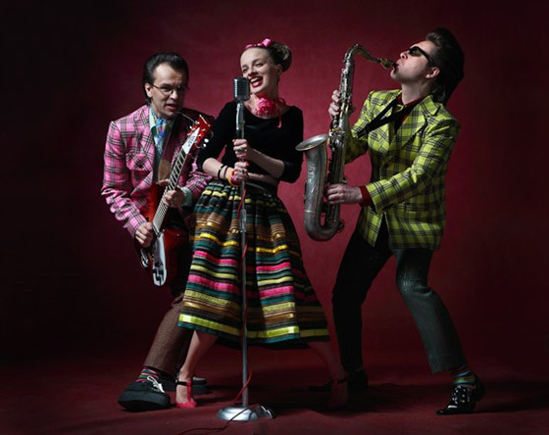
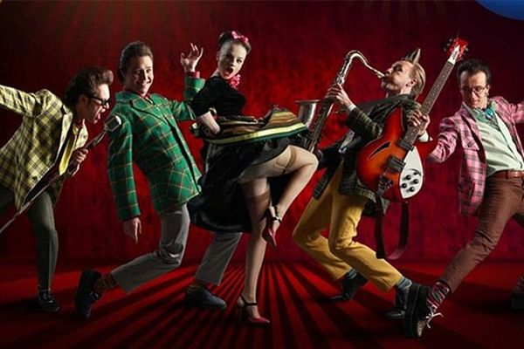
Перші стиляги носили широкі штани, мішкуваті піджаки, широкополі капелюхи, кольорові шкарпетки та червоні краватки. З часом їхній стиль змінився: з'явилися вузькі штани «дудочки»,зачіска «кок», вузенька краватка- «оселедець», що зав’язується маленьким вузлом, та парасолька-тростинка. Стиляги надавали перевагу західній музиці: фокстроту, танго, рок-н-ролу.

Slide 8
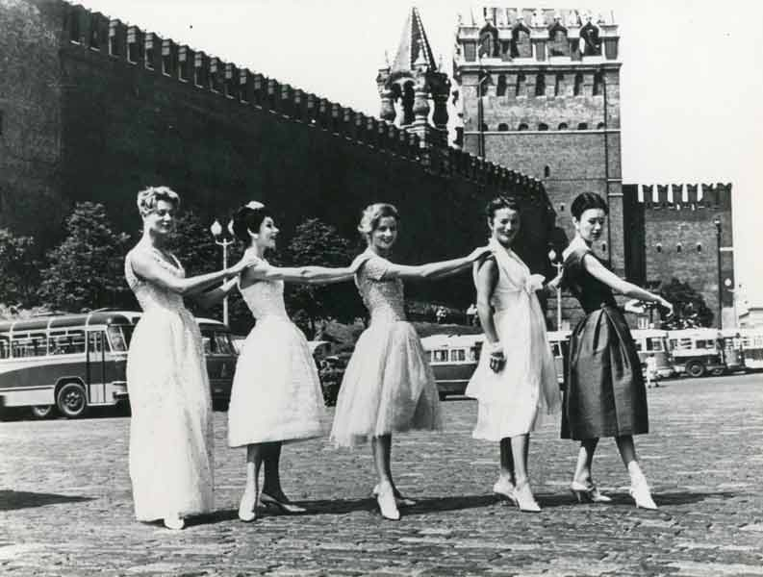
Стиляги в СРСР

Slide 9
Інша молодіжна субкультура Радянського Союзу — це бардівський рух. що з’явився у 1950-ті роки і розквів у 1970-ті. Він виник на основі студент­ських і туристичних пісень, що відрізнялися від офіційних, котрі лунали з державних радіостанцій і телебачення, особливою душевністю, лірикою, неформальним ставленням до людини та її почуттів. Бардівська пісня набу­ла надзвичайної популярності з поширенням магнітофона.

Slide 10
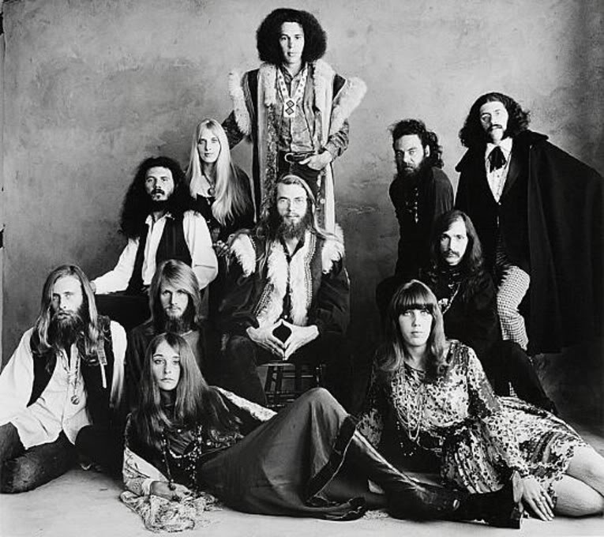
хіппі
Субкультура хіппі - одна із старої молодіжної субкультури. Рух сформувався в Сан-Франциско в середині 60-х років XX століття як протест проти обивательщини. У основі ідеології хиппі лежить філософське учення, пов'язане з «рухом Ісуса». Вони дотримуються пацифістських поглядів (основний символ руху хіппі - «пацифік», сповідають ідею «непротивлення злу насильством», схильні до творчості. Частиною ідеології хіппів є «вільна любов» зі всіма витікаючими наслідками.

Slide 11
Девіз хіппі «Занимайтесь любовью,
а не войной!»

Slide 12
Панки
Па́нки— молодіжна субкультура, покоління молодих людей на рок-естраді (середина 70-х рр. 20 ст.). Провідною інтонацією їхніх виступів став різкий протест проти будь-яких моральних і звичаєвих правил. Це відбилося насамперед на характері їх музики - панк-року (постійна зміна інтонації, надмірне використання ударних інструментів, переважання ритму над мелодією). Не поважають органи порядку,полюбляють алкогольні напої(пиво)

Slide 13
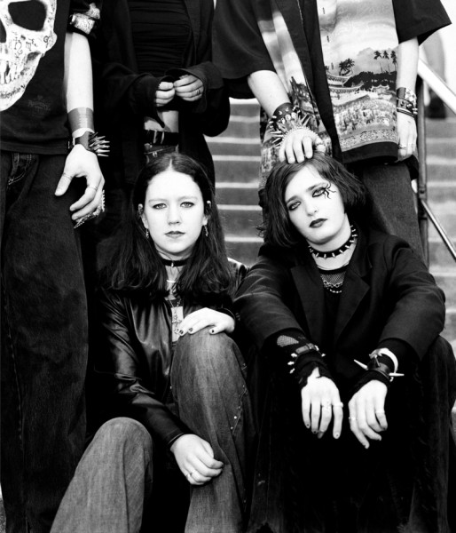
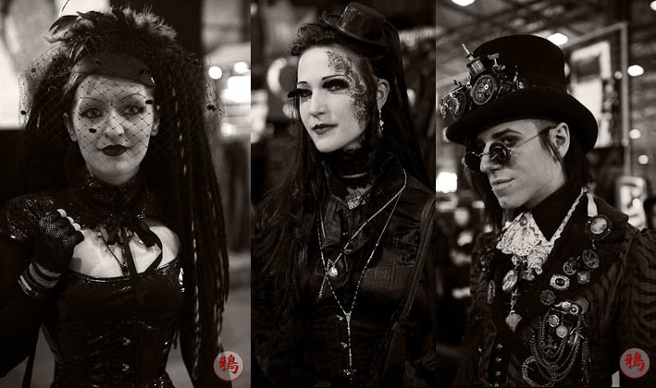
Готи
Го́ти — субкультура, що зародилася наприкінці 70-х років XX століття у Великобританії на основі панк-руху. Готична субкультура досить різноманітна і неоднорідна. Представники готичної субкультури (готи) тяжіють до естетики готичного роману, музики, фільмів, символіки смерті.
Що ж до естетики готів, то вона досить еклектична і наповнена розма­їттям символів єгипетської, християнської, кельтської культур. Вичерпно представлена окультна символіка — використовуються пентаграми, перевер­нуті хрести, восьмипроменеві зірки (символ хаосу), прикраси зі скелетами та черепами.

Slide 14
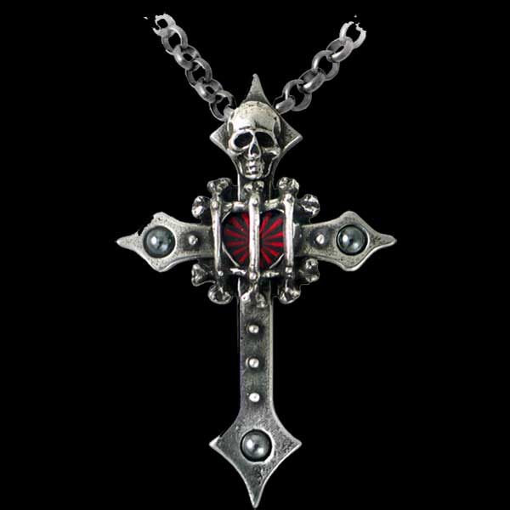
Символіка готів

Slide 15
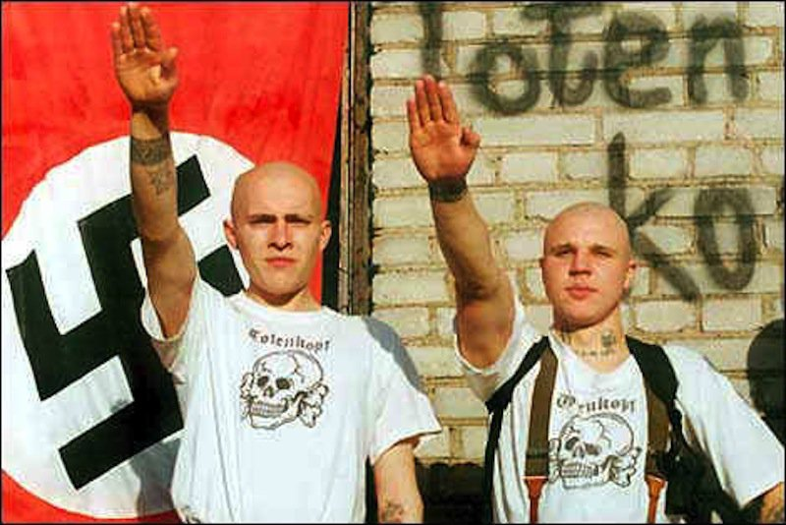
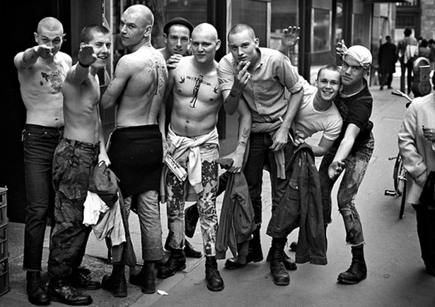
Скінхеди
Скінхеди, скіни– збірна назва представників молодіжної субкультури, яка сформувалася в Лондоні в конці 60-х років двадцятого сторіччя. Виникла у результаті злиття британських модов и ямайских рудбоєв. Важається, що 1969 рік був піком популярності цієї субкультури. У загальній більшості представники даної течії – це агресивно налаштована молодь, яка виражає свій протест наднаціоналістичними поглядами та не визнає інші раси як рівних членів суспільства.

Slide 16
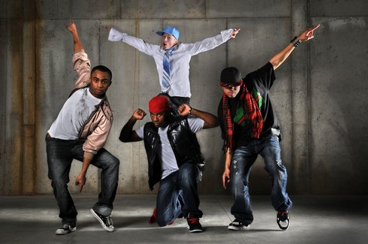
Хіп-хоп– Молодіжна субкультура, що з'явилася в середині 1970-х в США в в середовищі афроамериканців і латиноамериканців.
Для неї характерні своя музика (також звана «хип-хоп»), свій жаргон, мода, танцювальні стилі (брейк-данс і ін), графічне мистецтво (граффіті) і свій кінематограф.

Slide 17
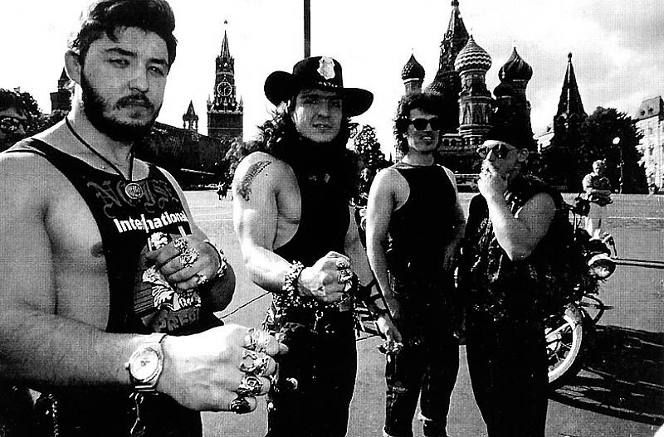
Рокери
Свій початок ця субкультура бере з Великобританії в кінці 50-х років. Так називали молодих людей, які безстрашно лихачили по манірним лондонських вулицях. Хлопців спочатку об'єднувала любов до швидкої їзди, а потім і спільне захоплення рок-н-ролом. Адже саме тоді цей стиль музики набирав обертів завдяки таким «запеклим» музикантам, як Елвіс Преслі, Чак Беррі, Джин Вінсент, Едді Кохран, Бо Діддлі та ін. У стилі прихильників цієї субкультури переважають риси брутальності, що досягається використанням деніму і шкіри.

Slide 18
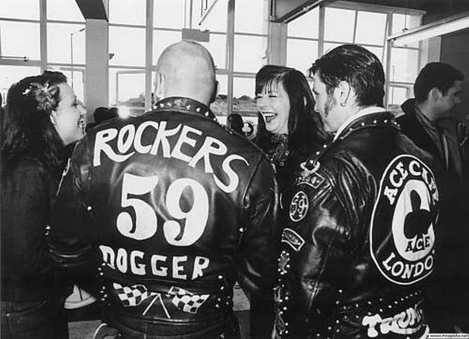
«Драйв, свобода, рок-н-рол!» – Так звучав девіз тих, хто зараховує себе до рокерам.

Slide 19
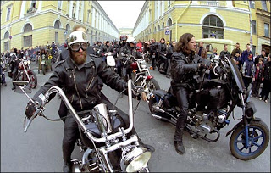
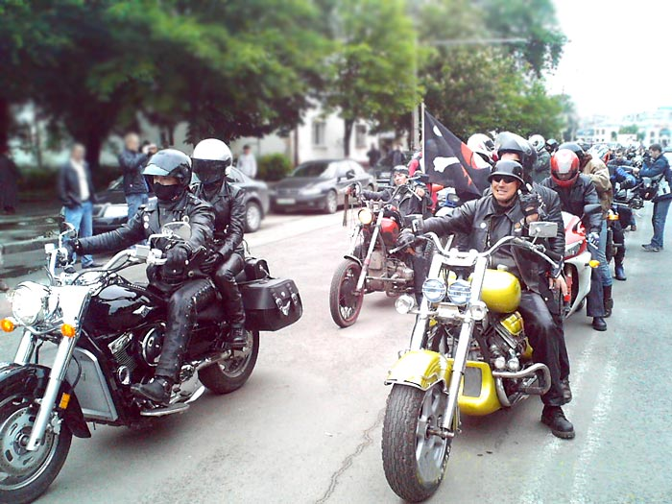
Байкери
Байкери - мотоциклісти, яких у нас часто іменували рокерами, що неточно: рокери - це любителі рок-музики. Перших байкерів називали «харлеїстами» - за відомою маркою мотоцикла "Harley-davidson". Справжнє визнання ці мотоцикли отримали в 30-х роках XX століття в США. У 40-х роках ряди байкерів поповнилися за рахунок ветеранів другої світової війни.

Slide 20
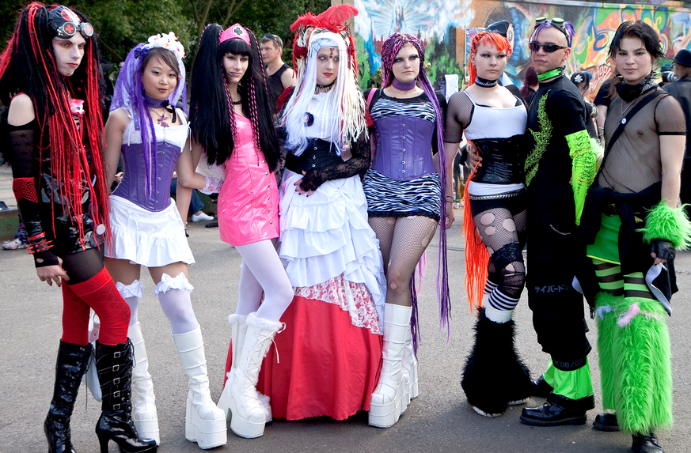
Висновок
Молодіжна субкультура, на думку німецького вченого Л. Хаузера, це «форма вираження процесу пошуку і оволодіння світоглядом». Молодіжна субкультура — це явище тимчасове, це особлива форма життєвого пошуку. Як то кажуть: «Все минатиме, мине і це». Або: «Молодість — це такий недолік, який швидко проходить». Сьогодні треба допомагати людям, прагнучим, хай і незвичним чином, заявити про власну думку. Для того, щоб судити на благо або на шкоду своїм членам і суспільству в цілому діє група або об'єднання, потрібно вивчати їх діяльність, йти на контакт з ними.

